Slide 1
마이크로LED 웨이퍼 스케일 측정 데이터 처리 자동화∙해석
2부

Slide 2
목차
Matplotlib, Polyfit
Numpy
Pandas
Git & Github

Slide 3
Matplotlib
Class 3 - 1

Slide 4

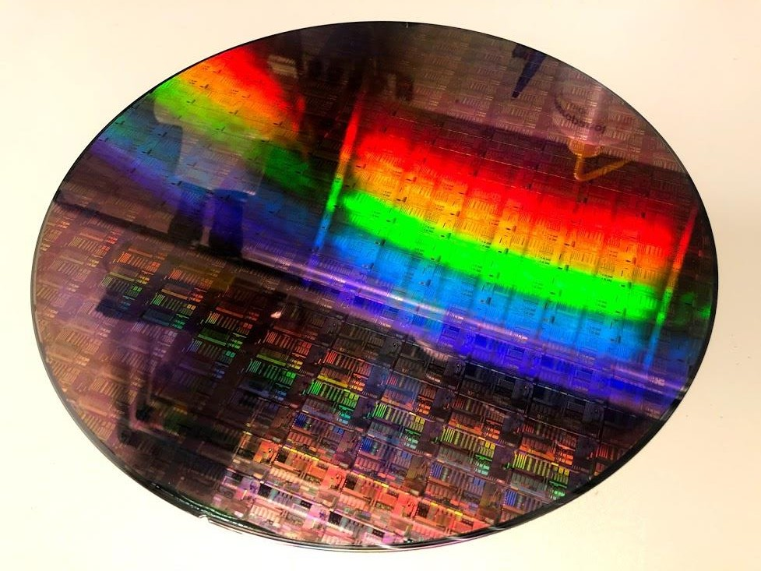
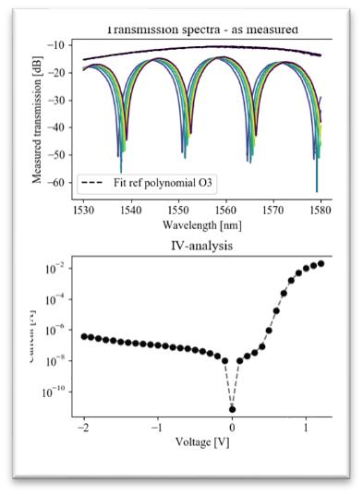
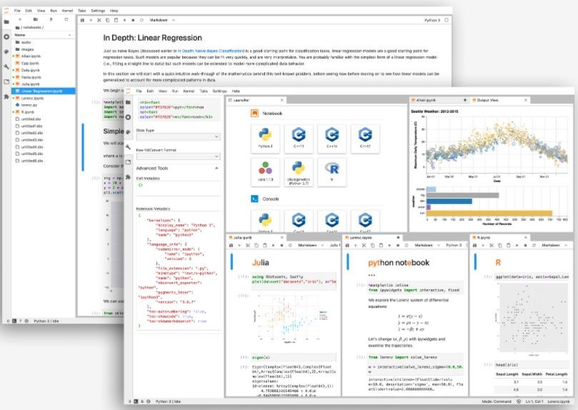


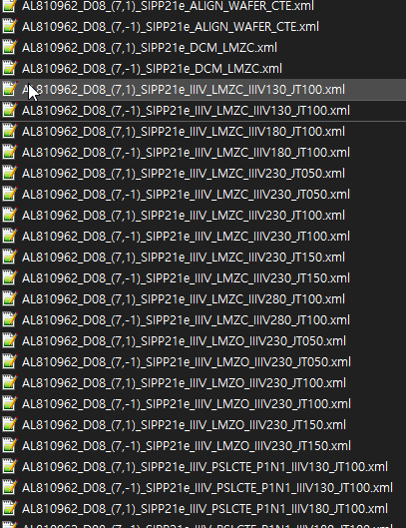
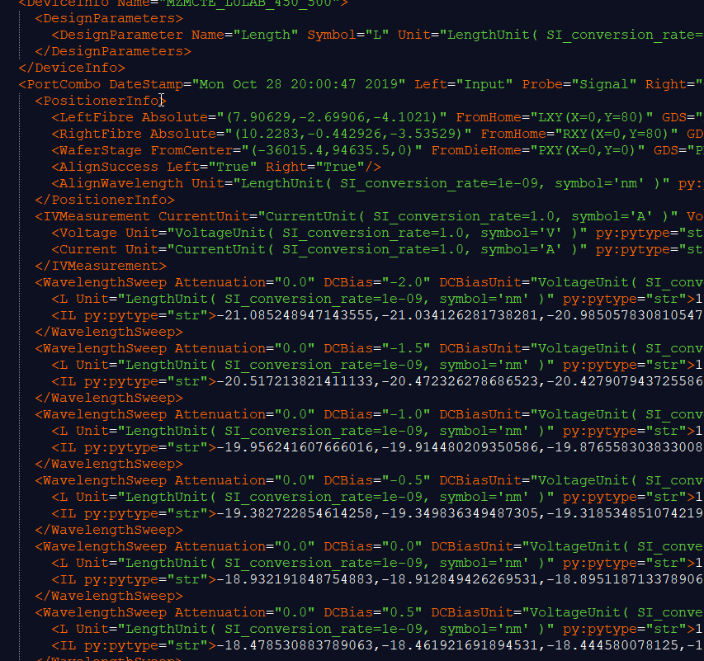
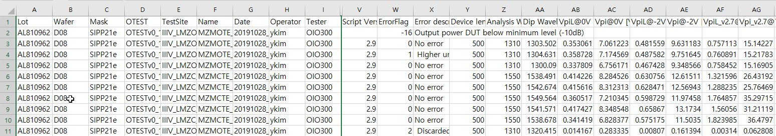
실습내용 소개
Matplotlib을 이용한 그래프 그리기
Visualize measured data (metadata)
Analyze metadata and save an output file (info file)
Make a documentation file and present it to customers

Slide 5
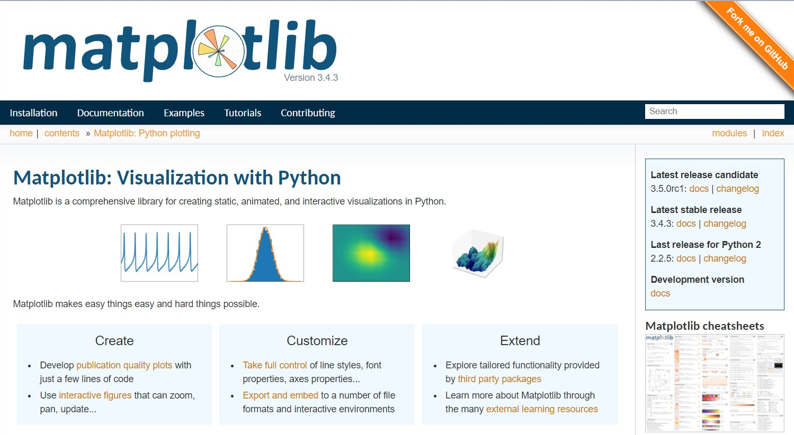
실습내용 소개
Matplotlib 기본 사용
Matplotlib 라이브러리를 이용해서 그래프를 그리는 일반적인 방법
Key word : matplotlib.pyplot, plt.plot(), plt.show(), plt.axis()

Slide 6
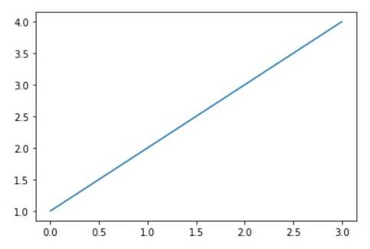
실습내용 소개
기본 그래프 그리기
실행결과
Ex 1)
import matplotlib.pyplot as plt
plt.plot([1,2,3,4])
plt.show()

Slide 7
실습내용 소개
기본 그래프 그리기
Pyplot.plot() 함수에 하나의 숫자 리스트를 입력함으로써 위와 같은 그래프가 그려집니다.
Plot() 함수는 리스트의 값들이 y 값들이라고 가정하고, x 값 [0,1,2,3]을 자동으로 만들어 냅니다.
Matplotlib.pyplot 모듈의 show() 함수는 그래프를 화면에 나타나도록 합니다.

Slide 8
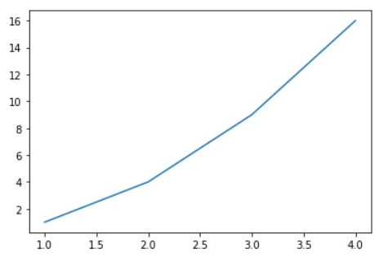
실습내용 소개
기본 그래프 그리기
실행결과
Ex 2)
import matplotlib.pyplot as plt
plt.plot([1,2,3,4],[1,4,9,16])
plt.show()

Slide 9
실습내용 소개
기본 그래프 그리기
Plot() 함수는 다양한 기능을 포함하고 있어서, 임의의 개수의 인자를 받을 수 있습니다.
예를 들어, 위와 같이 입력하면 x-y 값을 그래프로 나타낼 수 있습니다.

Slide 10
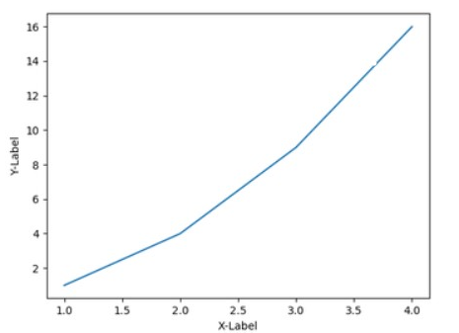
실습내용 소개
Matplotlib 축 레이블 설정하기
실행결과
Ex 3)
import matplotlib.pyplot as plt
plt.plot([1,2,3,4],[1,4,9,16])
plt.xlabel('X-label')
plt.ylabel('Y-label')
plt.show()

Slide 11
실습내용 소개
Matplotlib 범례 표시하기
범례(Legend)는 그래프에 데이터의 종류를 표시하기 위한 텍스트입니다.
Matplotlib.pyplot 모듈의 legend() 함수를 사용해서 그래프에 범례를 표시할 수 있습니다.

Slide 12
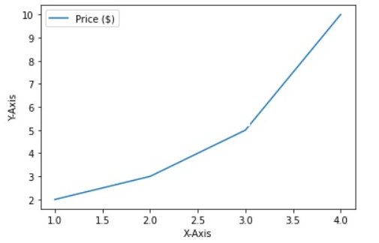
실습내용 소개
Matplotlib 범례 표시하기
실행결과
Ex 4)
import matplotlib.pyplot as plt
plt.plot([1,2,3,4],[2,3,5,10], label='Price ($)')
plt.xlabel('X-label')
plt.ylabel('Y-label')
plt.legend()
plt.show()

Slide 13
실습내용 소개
Matplotlib 범례 위치 지정하기
Ex 5)
import matplotlib.pyplot as plt
plt.plot([1,2,3,4],[2,3,5,10], label='Price ($)')
plt.xlabel('X-label')
plt.ylabel('Y-label’)
plt.legend(loc=(1.0,1.0))
plt.show()
Loc=(0,0)은 데이터 영역의 왼쪽아래
Loc=(1,1)은 데이터 영역의 오른쪽 위

Slide 14
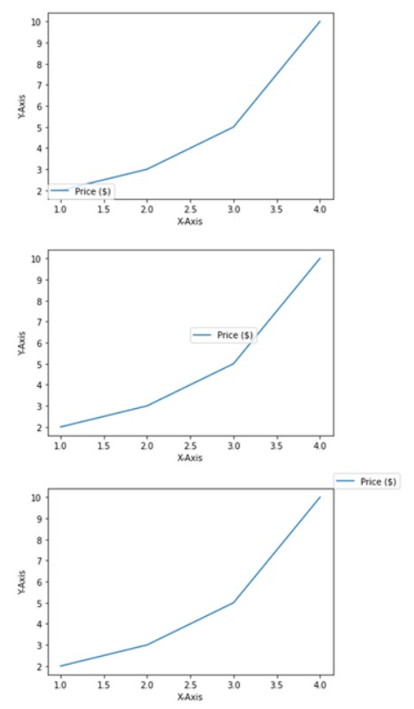
실습내용 소개
Matplotlib 범례 위치 지정하기
Q)
다음 그림과 같이 범례의 위치를 바꾸어 표시해 보세요.

Slide 15
실습내용 소개
Matplotlib 범례 열 개수 지정하기
Ex 6)
import matplotlib.pyplot as plt
plt.plot([1, 2, 3, 4], [2, 3, 5, 10], label='Price ($)')
plt.plot([1, 2, 3, 4], [3, 5, 9, 7], label='Demand (#)')
plt.xlabel('X-Axis')
plt.ylabel('Y-Axis')
# plt.legend(loc='best') # ncol = 1
plt.legend(loc='best', ncol=2) # ncol = 2
plt.show()

Slide 16
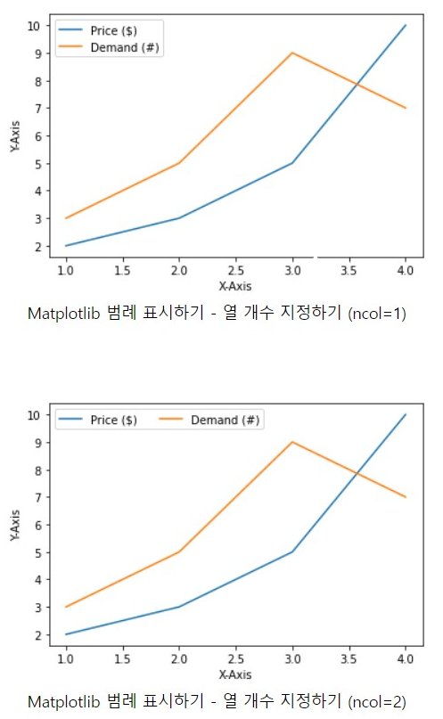
실습내용 소개
Matplotlib 범례 열 개수 지정하기
실행 결과
Ncol = 1
Ncol = 2

Slide 17
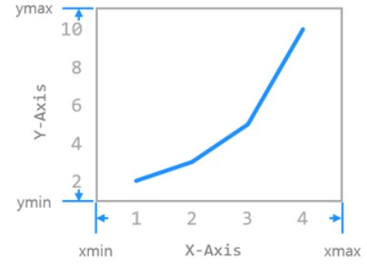
실습내용 소개
Matplotlib 축 범위 지정하기
Matplotlib.pyplot 모듈에서 그래프의 X,Y축이 표시되는 범위를 지정할 수 있습니다.

Slide 18
실습내용 소개
Matplotlib 축 범위 지정하기
Ex 7)
Axis()함수에 다음과 같은 형태로 X,Y축의 범위를 지정할 수 있습니다.
Axis()함수에 반드시 네 개의 값이 있어야 합니다.
입력값이 없으면 데이터에 맞게 자동으로 범위를 지정합니다.
import matplotlib.pyplot as plt
plt.plot([1, 2, 3, 4], [2, 3, 5, 10])
plt.xlabel('X-Axis')
plt.ylabel('Y-Axis')
plt.axis([0, 5, 0, 20])
# X, Y축의 범위: [xmin, xmax, ymin, ymax]
plt.show()

Slide 19
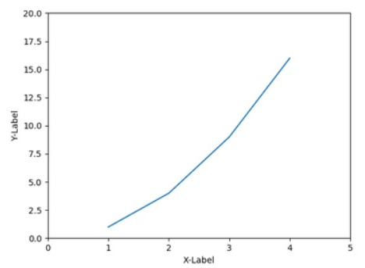
실습내용 소개
Matplotlib 축 범위 지정하기
실행 결과

Slide 20
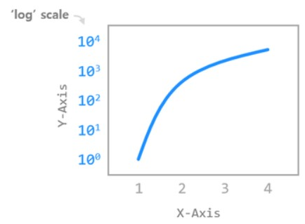
실습내용 소개
Matplotlib 축 스케일 지정하기
Matplotlib.pyplot 모듈에서 xscale(), yscale() 함수를 사용해서 그래프의 축 스케일을 다양하게 지정할 수 있습니다.
축은 기본적으로 ‘linear’ 스케일로 표시되지만 ‘log‘, ‘logit’ 등으로 변경할 수 있습니다.

Slide 21
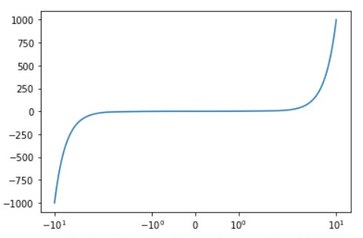
실습내용 소개
Matplotlib X축 스케일 지정하기
Ex 8)
실행 결과
import matplotlib.pyplot as plt
import numpy as np
x = np.linspace(-10, 10, 100)
y = x ** 3
plt.plot(x, y)
plt.xscale('symlog')
plt.show()

Slide 22
실습내용 소개
Matplotlib X축 스케일 지정하기
Xscale() 함수를 사용해서 X축의 스케일을 ‘symlog’로 지정했습니다.
‘symlog’는 Symmetrical Log Scale 입니다.
축의 원점을 기준으로 양, 음의 방향이 대칭적인 로그 스케일입니다.

Slide 23
실습내용 소개
Matplotlib Y축 스케일 지정하기
Ex 9)
import matplotlib.pyplot as plt
import numpy as np
x = np.linspace(0, 5, 100)
y = np.exp(x)
plt.plot(x, y)
# plt.yscale('linear')
plt.yscale('log')
plt.show()
Yscale() 함수를 사용해서 Y축의 스케일을 지정
로그 스케일은 지수함수와 같이 기하급수적으로 변화하는 데이터를 표현하는데 적합합니다.

Slide 24
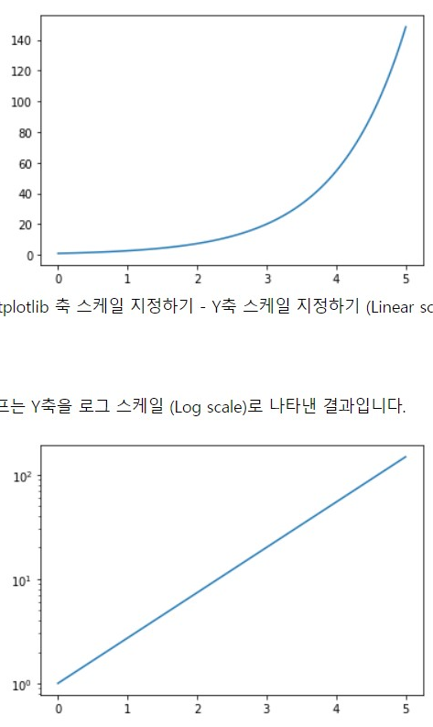
실습내용 소개
Matplotlib Y축 스케일 지정하기
실행 결과

Slide 25
실습내용 소개
Matplotlib 색상 지정하기
Format string
plt.plot([1,2,3,4],[1,4,9,16], 'r')
X,Y 값 인자에 대해 선의 색상과 형태를 지정하는 포맷 문자열을 세번째 인자에 입력할 수 있습니다.
포맷 문자열 ‘r’는 빨간색(red) 마커를 의미 합니다.

Slide 26
실습내용 소개
Matplotlib 색상 지정하기
Ex 10)
import matplotlib.pyplot as plt
plt.plot([1, 2, 3, 4], [2.0, 3.0, 5.0, 10.0], 'r')
plt.plot([1, 2, 3, 4], [2.0, 2.8, 4.3, 6.5], 'g')
plt.plot([1, 2, 3, 4], [2.0, 2.5, 3.3, 4.5], 'b')
plt.xlabel('X-Axis')
plt.ylabel('Y-Axis')
plt.show()

Slide 27
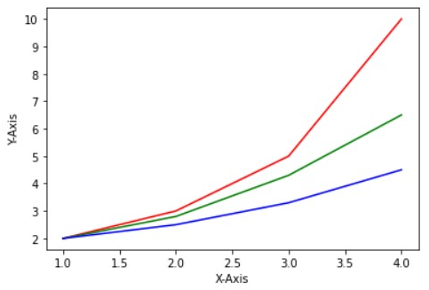
실습내용 소개
Matplotlib 색상 지정하기
실행 결과

Slide 28
실습내용 소개
Matplotlib 색상 지정하기
Ex 11)
import matplotlib.pyplot as plt
plt.plot([1, 2, 3, 4], [2.0, 3.0, 5.0, 10.0], color='limegreen')
plt.plot([1, 2, 3, 4], [2.0, 2.8, 4.3, 6.5], color='violet')
plt.plot([1, 2, 3, 4], [2.0, 2.5, 3.3, 4.5], color='dodgerblue')
plt.xlabel('X-Axis')
plt.ylabel('Y-Axis')
plt.show()

Slide 29
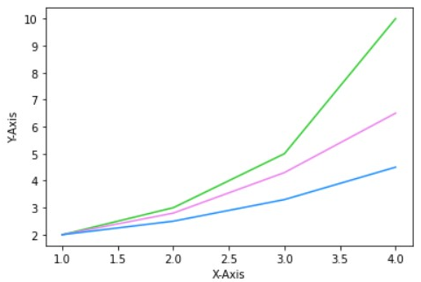
실습내용 소개
Matplotlib 색상 지정하기
실행 결과

Slide 30
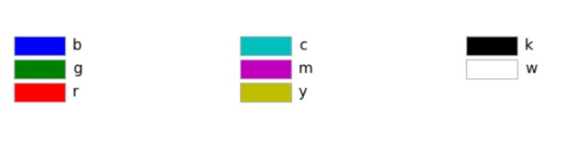
실습내용 소개
Matplotlib 색상 지정하기
기본 색상
- 아래의 색상은 간단한 문자열을 사용해서 색상을 지정할 수 있습니다.

Slide 31
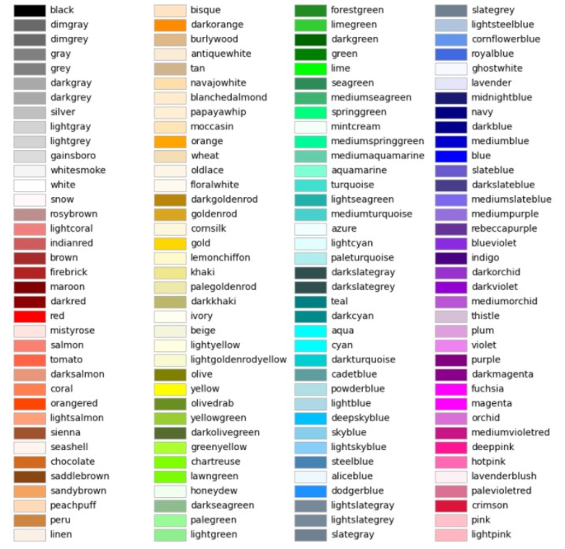
실습내용 소개
Matplotlib 색상 지정하기
CSS 색상
- 아래의 색상은 간단한 문자열을 사용해서 색상을 지정할 수 있습니다.

Slide 32
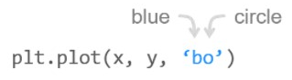
실습내용 소개
Matplotlib 마커 지정하기
Plot() 함수에 ‘bo’를 입력해주면 파란색의 원형 마커로 그래프가 표시됩니다.
- ‘b’는 blue, ‘o’는 circle을 나타내는 문자입니다.

Slide 33
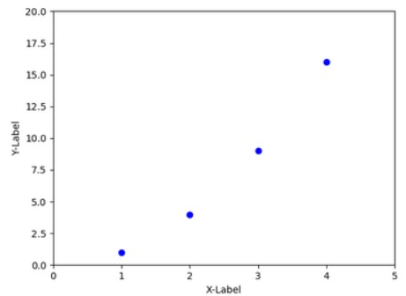
실습내용 소개
Matplotlib 마커 지정하기
실행 결과
Ex 12)
import matplotlib.pyplot as plt
plt.plot([1, 2, 3, 4], [2, 3, 5, 10], 'bo')
plt.xlabel('X-Axis')
plt.ylabel('Y-Axis')
plt.show(

Slide 34
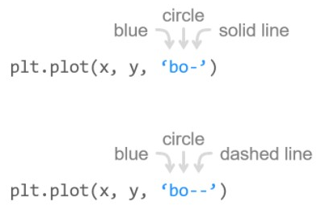
실습내용 소개
Matplotlib 마커 지정하기
‘bo-’는 파란색의 원형 마커와 실선을 의미합니다.
‘bo- -’는 파란색의 원형 마커와 점선을 의미합니다.

Slide 35
실습내용 소개
Matplotlib 마커 지정하기
Ex 13)
import matplotlib.pyplot as plt
# plt.plot([1, 2, 3, 4], [2, 3, 5, 10], 'bo-') # 파란색 + 마커 + 실선
plt.plot([1, 2, 3, 4], [2, 3, 5, 10], 'bo--') # 파란색 + 마커 + 점선
plt.xlabel('X-Axis')
plt.ylabel('Y-Axis’)
plt.show()

Slide 36
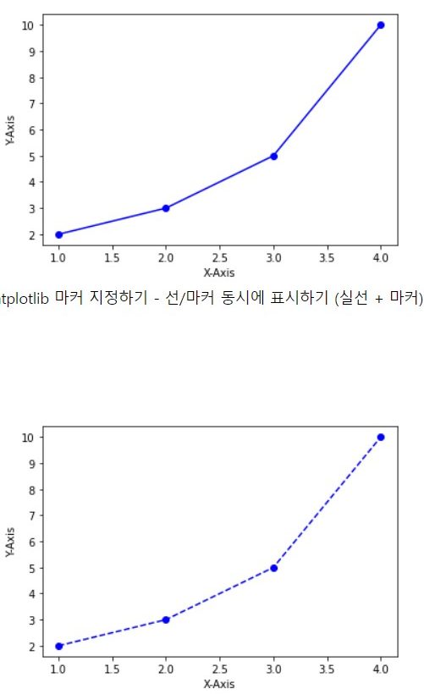
실습내용 소개
Matplotlib 마커 지정하기
실행 결과
실선 + 마커
점선 + 마커

Slide 37
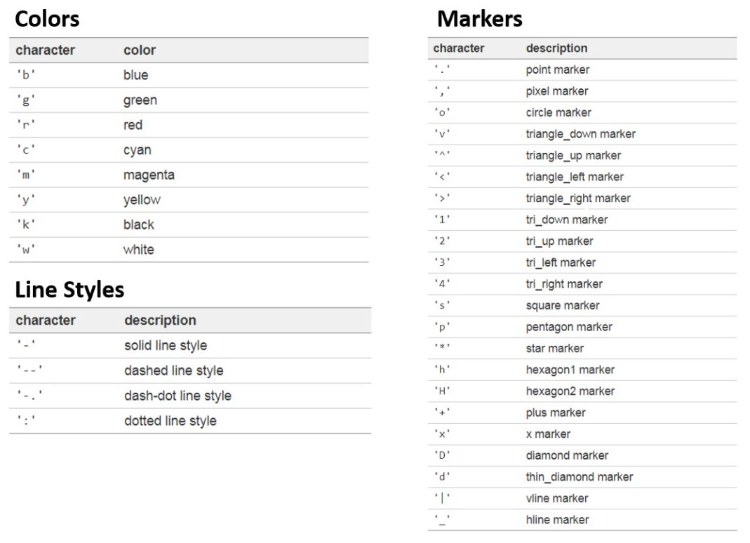
실습내용 소개
Matplotlib 마커 지정하기
선/마커 표시 형식
‘b‘ # blue markes with default shape
‘ro’ # red circle
‘g-’ # green solid line
‘- -’ # dashed line with default color

Slide 38
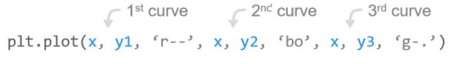
실습내용 소개
Matplotlib 여러 개의 그래프 그리기
Plot() 함수에 x값, y값, 스타일을 순서대로 세 번씩 입력하면, 세 개의 곡선이 동시에 그려집니다.

Slide 39
실습내용 소개
Matplotlib 여러 개의 그래프 그리기
Ex 14)
import matplotlib.pyplot as plt
import numpy as np
x = np.arange(0, 2, 0.2)
plt.plot(x, x, 'r--', x, x**2, 'bo', x, x**3, 'g-.')
plt.show()

Slide 40
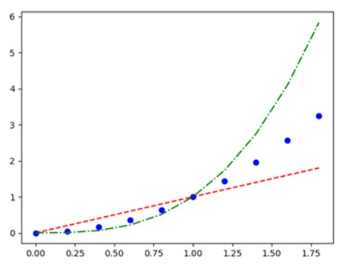
실습내용 소개
Matplotlib 마커 지정하기
실행 결과

Slide 41
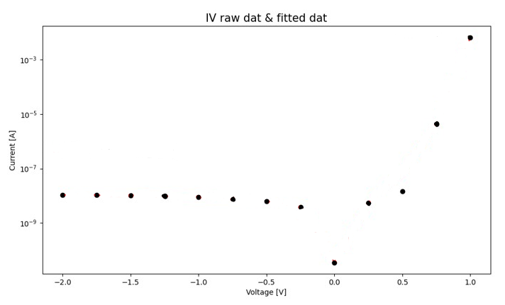
실습내용 소개
데이터의 이용하여 그래프 그리기
Q)
실행 결과
Etree를 사용하여 Current – Voltage를 parcing 해와서 다음과 IV그래프를 그리세요
힌트)
세로축은 로그 값,
0V 이하 값은 abs 함수를 이용하여 양의 값으로 바꾸기

Slide 42
실습내용 소개
데이터의 이용하여 그래프 그리기
힌트)
plt.title("IV raw dat & fitted dat", fontsize=15)
plt.xlabel("Voltage [V]")
plt.ylabel("Current [A]")
plt.yscale("log")
plt.plot(x, np.abs(y), 'ko')

Slide 43
Polyfit
Class 3 - 2

Slide 44
실습내용 소개
데이터의 다항식 근사
실험데이터를 그래프로 그려서 관찰하면 일반적으로 데이터는 직선, 곡선, 지수, 삼각함수 등 수학함수의 형태로 분포하게 됩니다.
이러한 데이터를 적당한 형태의 함수로 표현하면 추가 실험을 하지 않아도 결과를 예측할 수 있습니다.
이와 같은 데이터 근사를 시키는 방법을 알아보려 합니다.

Slide 45
실습내용 소개
데이터의 다항식 근사
이 장에서는 numpy.polyfit() 메소드를 사용하여 주어진 데이터에 곡선을 맞추고
앞에서 배운 Matplotlib 패키지를 사용하여 곡선을 표시하는 방법에 대해 설명하려 합니다.

Slide 46
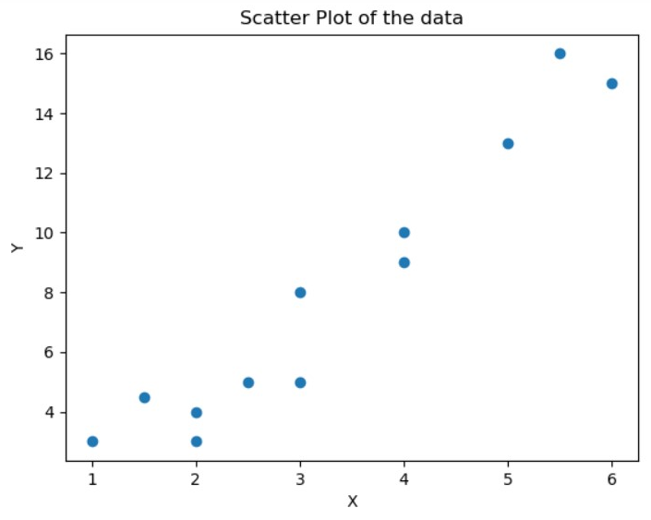
실습내용 소개
데이터의 다항식 근사
Ex 1)
실행 결과
import numpy as np
import matplotlib.pyplot as plt
x=[1,2,3,1.5,4,2.5,6,4,3,5.5,5,2]
y=[3,4,8,4.5,10,5,15,9,5,16,13,3]
plt.scatter(x, y)
plt.title("Scatter Plot of the data")
plt.xlabel("X")
plt.ylabel("Y")
plt.show()

Slide 47
실습내용 소개
데이터의 다항식 근사
우리는 X와 Y값 사이에 완벽한 선형 관계가 없음을 알 수 있지만 데이터에서 최상의 선형 근사치를 만들려 합니다.

Slide 48
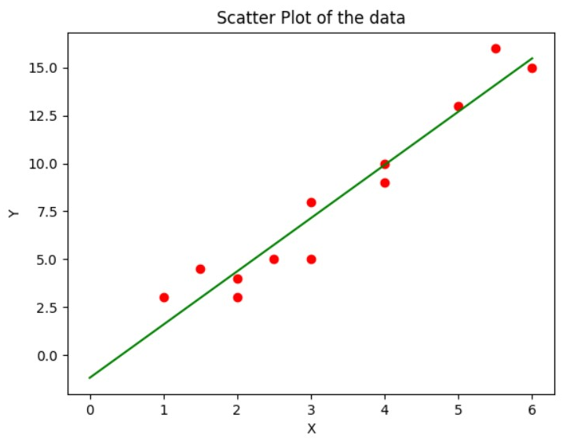
실습내용 소개
데이터의 다항식 근사
Ex 2)
실행 결과
import numpy as np
import matplotlib.pyplot as plt
x=[1,2,3,1.5,4,2.5,6,4,3,5.5,5,2]
y=[3,4,8,4.5,10,5,15,9,5,16,13,3]
plt.scatter(x,y,color="red")
plt.title("Scatter Plot of the data")
plt.xlabel("X")
plt.ylabel("Y")
linear_model=np.polyfit(x,y,1)
linear_model_fn=np.poly1d(linear_model)
x_s=np.arange(0,7)
plt.plot(x_s,linear_model_fn(x_s),color="green")
plt.show()

Slide 49
실습내용 소개
데이터의 다항식 근사
여기서 우리는 y = m * x + c 방정식으로 주어진 데이터를 근사하려고합니다.
Polyfit() 메소드는 데이터에서 m 및 c 매개 변수를 추정하고 poly1d() 메소드는 이러한 계수에서 방정식을 만듭니다. 그런 다음 녹색의 직선으로 표시되는 plot() 메소드를 사용하여 그림의 방정식을 플로팅 합니다.

Slide 50
실습내용 소개
데이터의 다항식 근사
Ex 3)
옆에 예시에서는 polyfit() 메소드에서 세번째 인수로 1이 있으므로 데이터에서 선형 방정식을 적합합니다.
더 높은 차수의 곡선을 데이터에 맞추기 위해 매개 변수의 다른 값이 들어갈 수도 있습니다.
import numpy as np
import matplotlib.pyplot as plt
x=[1,2,3,1.5,4,2.5,6,4,3,5.5,5,2]
y=[3,4,8,4.5,10,5,15,9,5,16,13,3]
plt.scatter(x,y,color="red")
plt.title("Scatter Plot of the data")
plt.xlabel("X")
plt.ylabel("Y")
linear_model=np.polyfit(x,y,1)
linear_model_fn=np.poly1d(linear_model)
x_s=np.arange(0,7)
plt.plot(x_s,linear_model_fn(x_s),color="green")
plt.show()

Slide 51
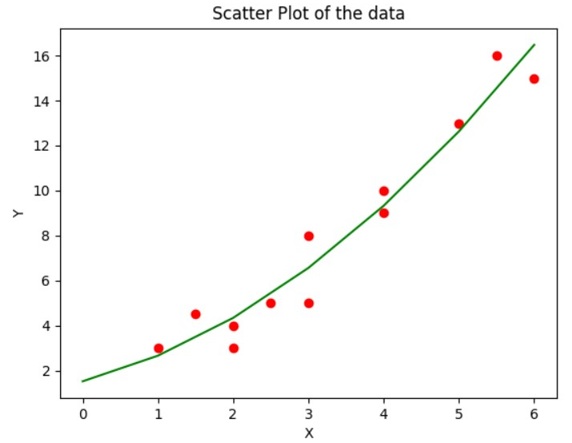
실습내용 소개
데이터의 다항식 근사
Ex 4)
실행 결과
import numpy as np
import matplotlib.pyplot as plt
x=[1,2,3,1.5,4,2.5,6,4,3,5.5,5,2]
y=[3,4,8,4.5,10,5,15,9,5,16,13,3]
plt.scatter(x,y,color="red")
plt.title("Scatter Plot of the data")
plt.xlabel("X")
plt.ylabel("Y")
linear_model=np.polyfit(x,y,2)
linear_model_fn=np.poly1d(linear_model)
x_s=np.arange(0,7)
plt.plot(x_s,linear_model_fn(x_s),color="green")
plt.show()

Slide 52
실습내용 소개
데이터의 다항식 근사
이런 식으로 polyfit() 메소드의 세 번째 매개 변수를 2차 곡선을 데이터에 맞추는 2로 설정하여 데이터에 대한 2차 방정식으로 플롯을 생성 할 수 있습니다.

Slide 53
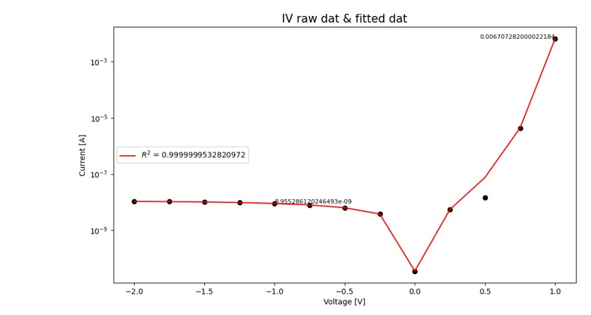
실습내용 소개
데이터의 다항식 근사
Q)
실행 결과
Polyfit을 이용하여 IV 그래프를 다음과 같이 피팅하시오.

Slide 54
실습내용 소개
데이터의 다항식 근사
힌트)
tree = ET.parse("D:/PEProject/Project/data/D07/20190715_190855/P184640_D07_(0,0)_GORILLA5_DCM_LMZC.xml")
b = tree.find(".ElectroOpticalMeasurements/ModulatorSite/Modulator/PortCombo/IVMeasurement/Voltage")
c = tree.find(".ElectroOpticalMeasurements/ModulatorSite/Modulator/PortCombo/IVMeasurement/Current")
x_2 = b.text.split(",")
y_2 = c.text.split(",")
x_list = list(map(float, x_2))
y_list = list(map(float, y_2))
y_list_1 = []
for i in range(len(y_list)):
g = abs(y_list[i])
y_list_1.append(g)
plt.plot(x_list, y_list_1, "ro", label='evaluated values')
plt.yscale("log")
plt.title("IV-analysis")
plt.xlabel('Voltage [V]')
plt.ylabel('Current [A]')
polyfiti = np.polyfit(x_list, y_list_1, 12)
fiti = np.poly1d(polyfiti)
plt.plot(x_list, fiti(x_list), label='fitting')
plt.xlabel('Voltage [V]')
plt.ylabel('Current [A]')
plt.title('IV-fitting')
plt.legend()
plt.show()

Slide 55
Numpy
Class 4 - 1

Slide 56
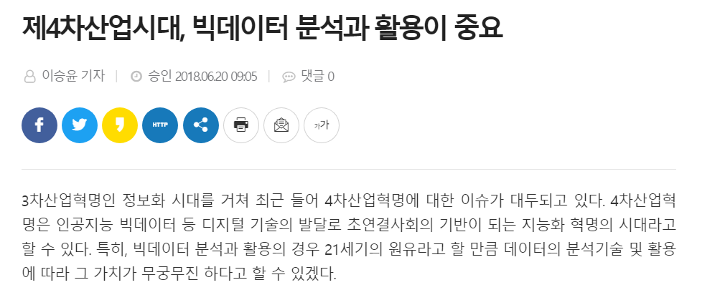

실습내용 소개
들어가기
데이터 처리(Data processing)
- Raw Data를 추출/가공/변형 및 차원 배열
- 정제된 Data를 기반으로 정확한 분석 및 결과
- Machine Learning

Slide 57

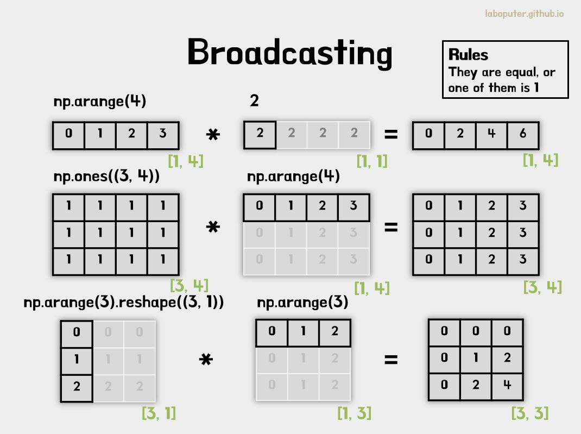
실습내용 소개
NumPy(Numerical Python)
수학 및 과학 연산 파이썬 패키지
배열 연산을 통한 빠른 배열 연산 속도
C/C++과 유기적인 호환 가능
다양한 데이터 핸들링 기능 제공
More(Documentation) :
Link
Notes:
많은 머신러닝 알고리즘들이 넘파이 기반으로 작성(입력 출력 데이터가 넘파이 배열 타입)
구글의 대표적인 딥러닝 프로그램 Tensorflow는 C/C++ 코드 작성 후 넘파이에서 호출

Slide 58
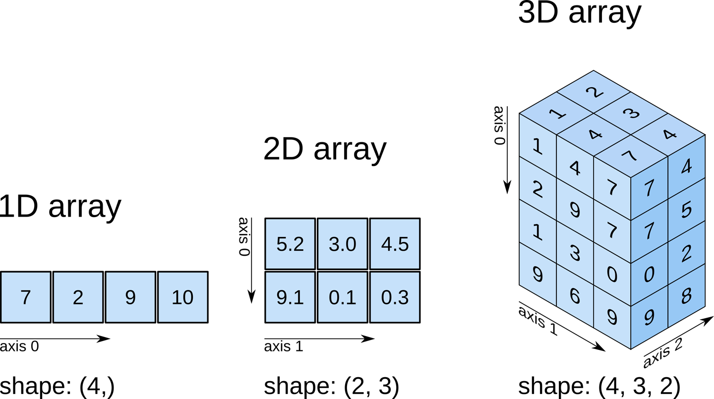
실습내용 소개
Example
import numpy as np
array1 = np.array([1, 2, 3])
print('array 타입 : ', type(array1))
print('array 형태 : ', array1.shape)
array2 = np.array([[1, 2, 3],[2, 3, 4]])
print('array 타입 : ', type(array2))
print('array 형태 : ', array2.shape)
Ndarray
N차원의 배열 객체
리스트 입력 → ndarray 변환
오직 같은 종류의 데이터만 배열
실행결과
array 타입 : <class 'numpy.ndarray'>
array 형태 : (3,)
array 타입 : <class 'numpy.ndarray'>
array 형태 : (2, 3)
Row
Column

Slide 59
실습내용 소개
Ndarray 표현 및 변환
Array 내 int, float, string, boolean 모두 가능
데이터 타입 변환 : astype()
실행결과
Example
<class 'numpy.ndarray'>
int32
2
(3, 3)
[[1. 2. 3.]
[4. 5. 6.]
[7. 8. 9.]]
float64
array_int = np.array([[1, 2, 3], [4, 5, 6], [7, 8, 9]])
print(type(array_int))
print(array_int.dtype)
print(array_int.ndim)
print(array_int.shape)
array_float = array_int.astype('float')
print(array_float)
print(array_float.dtype)

Slide 60
실습내용 소개
간편한 NumPy 배열
zeros(), ones(), full()
Example
실행결과
array_zero = np.zeros((2,2))
print(array_zero)
array_ones = np.ones((2,3))
print(array_ones)
array_full = np.full((2,3), 5)
print(array_full)
[[0. 0.]
[0. 0.]]
[[1. 1. 1.]
[1. 1. 1.]]
[[5 5 5]
[5 5 5]]

Slide 61
실습내용 소개
Ndarray 차원, 크기 변경
실행결과
arange() : array를 range()로 순차적으로 데이터값 변환
reshape() : 차원과 크기 변경
array :
[0 1 2 3 4 5 6 7 8 9]
array_s2 :
[[0 1 2 3 4]
[5 6 7 8 9]]
array_s3 :
[[0 1]
[2 3]
[4 5]
[6 7]
[8 9]]
Example
array_s1 = np.arange(10)
print('array : \n', array_s1)
array_s2 = array_s1.reshape(2,5)
print('array_s2 : \n', array_s2)
array_s3 = array_s2.reshape(5,2)
print('array_s3 : \n', array_s3)

Slide 62
실습내용 소개
reshape(-1)
reshape(-1,n) : 자동으로 해당 행 또는 열 생성
Example
실행결과
array1 = np.arange(10)
print(array1)
array2 = array1.reshape(-1,5)
print('array2 shape :', array2.shape)
array3 = array1.reshape(5,-1)
print('array3 shape :', array3.shape)
[0 1 2 3 4 5 6 7 8 9]
array2 shape : (2, 5)
array3 shape : (5, 2)

Slide 63
실습내용 소개
reshape(-1)을 이용한 차원 변경
reshape(-1, 1) : 차원 변경 시 사용
Example
실행결과
array_8 = np.arange(8)
array3d = array_8.reshape(2,2,2)
print('array3d :', array3d.tolist())
array5 = array3d.reshape(-1,1)
print('array5 :', array5.tolist())
print('array5 shape :', array5.shape)
array6 = array_8.reshape(-1,1)
print('array6 :', array6.tolist())
print('array6 shape :', array6.shape)
array3d : [[[0, 1], [2, 3]], [[4, 5], [6, 7]]]
array5 : [[0], [1], [2], [3], [4], [5], [6], [7]]
array5 shape : (8, 1)
array6 : [[0], [1], [2], [3], [4], [5], [6], [7]]
array6 shape : (8, 1)
3D → 2D
1D → 2D
Notes:
원본 ndarray가 어떤 형태라도 2차원이고, 여러 로우를 가지되 반드시 1개의 칼럼을 가진 ndarray로 변환됨을 보장

Slide 64
실습내용 소개
데이터 추출 - 인덱싱
단일값 추출 및 수정
Example
실행결과
array1d = np.arange(start=1, stop=10)
array1d[0] = 9
array1d[8] = 0
print(type(array1d[0]))
print(array1d)
array2d = array1d.reshape(3,3)
print(array2d)
print('(0,0) 값 :', array2d[0,0])
print('(2,2) 값 :', array2d[2,2])
간단한 배열값 수정
[9 2 3 4 5 6 7 8 0]
<class 'numpy.int32'>
[[9 2 3]
[4 5 6]
[7 8 0]]
(0,0) 값 : 9
(2,2) 값 : 0
배열값(좌표)
Notes:
1차원에서 단일값을 추출하는 것은 파이썬과 같기 때문에 생략

Slide 65
실습내용 소개
데이터 추출 - 슬라이싱
주의사항 : 인덱싱값 타입 : 데이터 타입 / 슬라이싱값 타입 : ndarray
Example
실행결과
array1 = np.arange(start=1, stop=10)
array2 = array1[:3]
print(array2)
print(type(array2))
array2d = array1.reshape(3,3)
print(array2d)
print('row : 0~1, col : 0~1 까지의 값 : \n', array2d[0:2, 0:2])
print('row : 1~2, col : 0~3 까지의 값 : \n', array2d[1:3, :])
print('row : 0~1, col : 0 까지의 값 : \n', array2d[:2, 0])
[1 2 3]
<class 'numpy.ndarray'>
[[1 2 3]
[4 5 6]
[7 8 9]]
row : 0~1, col : 0~1 까지의 값 :
[[1 2]
[4 5]]
row : 1~2, col : 0~3 까지의 값 :
[[4 5 6]
[7 8 9]]
row : 0~1, col : 0 까지의 값 :
[1 4]
Notes:
1차원에서 단일값을 추출하는 것은 파이썬과 같기 때문에 생략

Slide 66
실습내용 소개
사칙 연산
파이썬처럼 단순히 사칙 연산자 사용 or add(), subtract(), multiply(), divide() 이용
array의 행 열이 다를 경우 사칙 연산이 실행 X
내적(행렬 곱) : np.dot()
실행결과
Example
[[ 58 64]
[139 154]]
a = np.array([[1, 2, 3], [4, 5, 6]])
b = np.array([[7, 8], [9, 10], [11, 12]])
dot_array = np.dot(a, b)
print(dot_array)
Notes:
1차원에서 단일값을 추출하는 것은 파이썬과 같기 때문에 생략

Slide 67
Pandas
Class 4 - 2

Slide 68

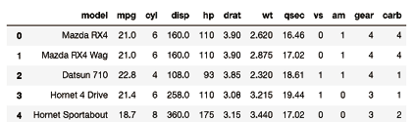
실습내용 소개
Pandas
대표적인 데이터분석,처리 라이브러리
2차원 데이터에 대한 기능의 효율성/다양성 ↑
NumPy에 비해 고수준의 API 제공
데이터분석, 머신러닝 등 다양한 분야에 활용 및 연계
예시
졸음운전 데이터 분석 연습문제 : Link
Pandas를 이용한 지하철 데이터 분석 : Link
Pandas를 이용한 공공데이터 분석 : Link
More(Documentation) :
Link
Notes:
판다스는 파이썬의 리스트, 컬렉션, 넘파이 등의 내부 데이터 뿐만 아니라 CSV 파일을 쉽게 DataFrame으로 변경하여 데이터의 가공/분석을 편리하게 수행할 수 있게 만들어준다.

Slide 69
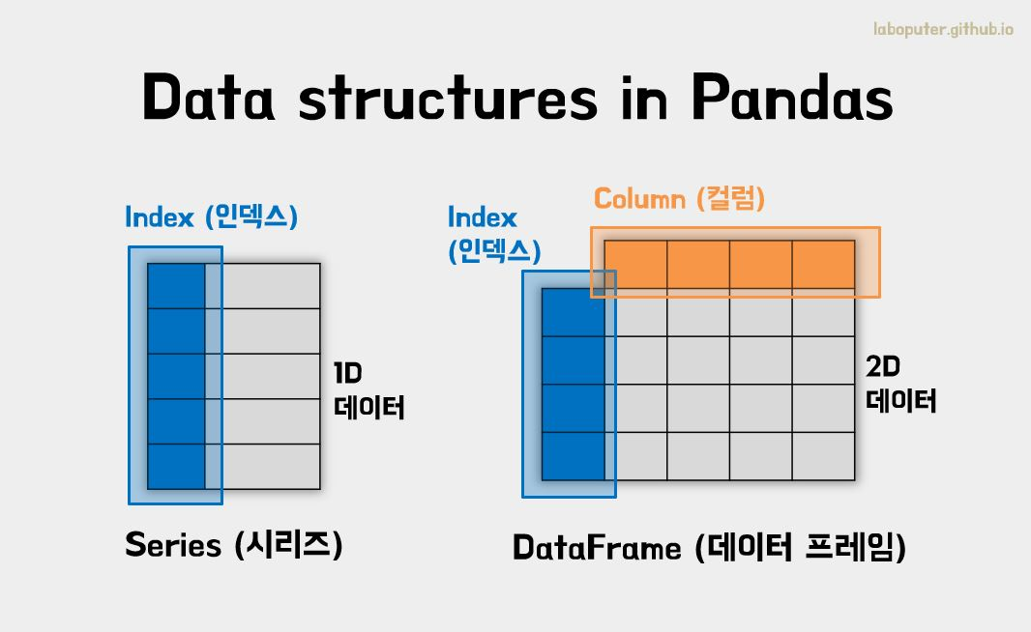
실습내용 소개
DataFrame
DataFrame : 행과 열로 이뤄진 2차원 데 이터의 구조체
Series : 하나의 칼럼에 대한 구조체
Index : 개별 데이터를 식별하는 Key값
Notes:
판다스는 파이썬의 리스트, 컬렉션, 넘파이 등의 내부 데이터 뿐만 아니라 CSV 파일을 쉽게 DataFrame으로 변경하여 데이터의 가공/분석을 편리하게 수행할 수 있게 만들어준다.

Slide 70
실습내용 소개
DataFrame 만들기(1)
넘파이 ndarray 및 파이썬 리스트 → DataFrame
칼럼명 사용자 지정
실행결과
Example
col
0 1
1 2
3
col
0 1
1 2
2 3
import numpy as np
import pandas as pd
list1 = [1, 2, 3]
df_list1 = pd.DataFrame(list1, columns=['col'])
print(df_list1)
array1 = np.array([1, 2, 3])
df_array1 = pd.DataFrame(array1, columns=['col'])
print(df_array1)

Slide 71
실습내용 소개
DataFrame 만들기(2)
2차원 데이터이므로 이중 list 필요
Example
실행결과
cols = ['col1', 'col2', 'col3']
list2 = [[1, 2, 3], [11, 12, 13]]
df_list2 = pd.DataFrame(list2, columns=cols)
print(df_list2)
print(df_array2)
col1 col2 col3
0 1 2 3
11 12 13
col1 col2 col3
0 1 2 3
1 11 12 13

Slide 72
실습내용 소개
DataFrame 변환
DataFrame → 넘파이 ndarray 및 파이썬 리스트
Example
실행결과
array3 = df_array2.values
print('array3 타입 : {}, array3 형 \n태 : {}’.format(type(array3), array3.shape))
Print(array3)
list3 = df_array2.values.tolist()
print('list3 타입 : {}'.format(type(list3)))
print (list3)
array3 타입 : <class 'numpy.ndarray'>, array3 형태 : (2, 3)
[[ 1 2 3]
[11 12 13]]
list3 타입 : <class 'list'>
[[1, 2, 3], [11, 12, 13]]

Slide 73
실습내용 소개
예제
다음 표를 확인하여 DataFrame을 구현하시오.(‘index=’ 활용)
 | 국어 | 수학 | 영어 | 과학 | 사회
태현 | 83 | 68 | 92 | 55 | 85
준수 | 40 | 95 | 64 | 87 | 77
기준 | 65 | 87 | 58 | 92 | 72

Slide 74
실습내용 소개
예제
Example
실행결과
cols = ['국어', '수학', '영어', '과학', '사회']
lists = [[83, 68, 92, 55, 85], [40, 95, 64, 87, 77], [65, 87, 58, 92, 72]]
indexes = ['태현', '준수', '기준']
dfs = pd.DataFrame(lists, columns=cols, index=indexes)
print(dfs)
국어 수학 영어 과학 사회
태현 83 68 92 55 85
준수 40 95 64 87 77
기준 65 87 58 92 72

Slide 75
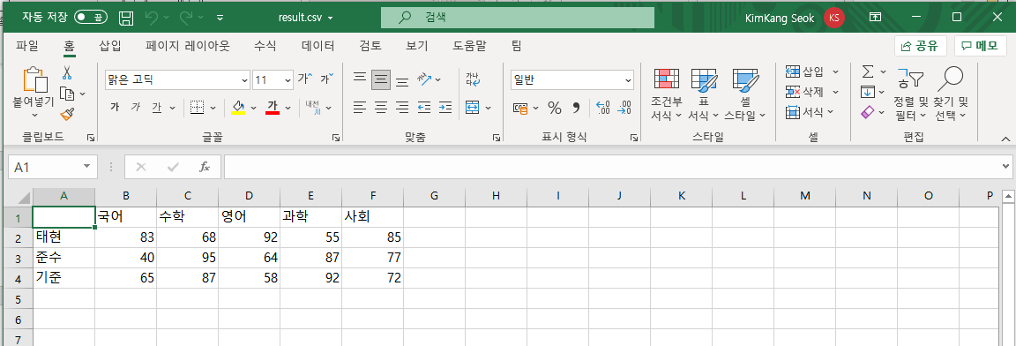
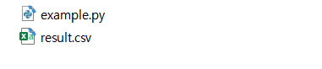
실습내용 소개
csv로 저장
현재 위치(./)에서 ‘result’ 이름으로 csv 생성
to_csv를 통한 DataFrame csv로 저장
dfs.to_csv("./result.csv")

Slide 76
실습내용 소개
Excel 글자가 깨질 경우
해당 csv 파일 마우스 우클릭 후 ‘연결 프로그램‘ → ‘메모장’
메모장으로 창 실행 후 ‘파일‘→ ‘다른 이름으로 저장‘
하단의 ‘인코딩‘ 부분을 ‘ANSI’ 로 변경

Slide 77
실습내용 소개
Pandas를 이용하여 CSV 저장
Q)
열에 ‘Lot', 'Wafer', 'Mask', 'Name', 'Row', 'Column','I at -1V [A]', 'I at 1V [A]＇의 값들을 Etree를 사용하여 추출 한 후 CSV 파일로 저장하세요.

Slide 78
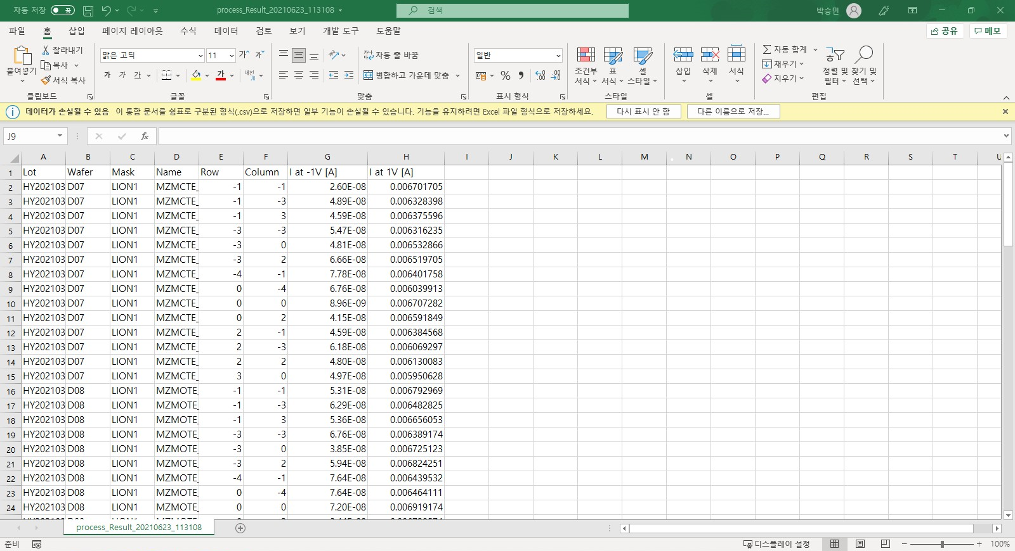
실습내용 소개
Pandas를 이용하여 CSV 저장

Slide 79
실습내용 소개
Pandas를 이용하여 CSV 저장
Q)
힌트)
df = pd.DataFrame(columns=['Lot', 'Wafer', 'Mask', 'Name', 'Row', 'Column','I at -1V [A]', 'I at 1V [A]'])
df = pd.DataFrame(columns=['Lot', 'Wafer', 'Mask', 'Name', 'Row', 'Column','I at -1V [A]', 'I at 1V [A]’])
df.loc[0] = […]
Notes:
앞에 어려운내용 빼기, 데이터 프레임 만들기 위주

Slide 80
Git & Github
Class 6

Slide 81

실습내용 소개
Git & Github
Git : 로컬에서의 버전관리시스템
Github : 클라우드 시스템에서의 버전관리
- 오픈 소스
- 원격 저장소와 로컬 저장소(개인 컴퓨터)
Documentation
Link

Slide 82
실습내용 소개
Git & Github의 장점
개인)
원하는 시점으로 복원 가능
작업한 내역을 타임라인 순으로 확인 가능
수정한 내용에 대한 문서화가 용이
브랜치의 생성 및 병합이 간편
팀)
동시에 하나의 소스를 작업해도 충돌 방지/해결
누가 어떤 작업을 진행했는지 확인 가능

Slide 83
실습내용 소개
Triangle Workflow
Github(Team)
1) Create Organization & Fork
- 팀 계정 생성
- Main Repository 생성 및 최신 사항 업데이트
- Fork를 통해 개인 Repository에 연동
Pull Request
Clone / Pull
Fork
Local
Push
Github(Developer)

Slide 84
실습내용 소개
Triangle Workflow
2) Clone and Pull
- Clone : main repository의 파일 download
- Branch를 생성해서 작업 및 Commit
Github(Team)
Pull Request
Main Branch
Clone / Pull
Fork
Local
Push
Github(Developer)
Commit
개인 Branch

Slide 85
실습내용 소개
3) Push & Pull Request
- 로컬에서 작업한 Branch를 개인 Repository에 Push
Team Repository로 Push X
- 해당 branch를 검토 후 Pull Request
- Review(개발자명, 개발 내용 등)을 작성
Triangle Workflow
Github(Team)
Pull Request
Clone / Pull
Fork
Local
Push
Github(Developer)
Clone : Team Repo와 내용 일치하여 가져옴
Pull : Team Repo의 내용과 현재 Branch와
Merge까지 함(= 최신화)

Slide 86
Github로 협업하기
Class 6 - 1
Pycharm에 연동

Slide 87
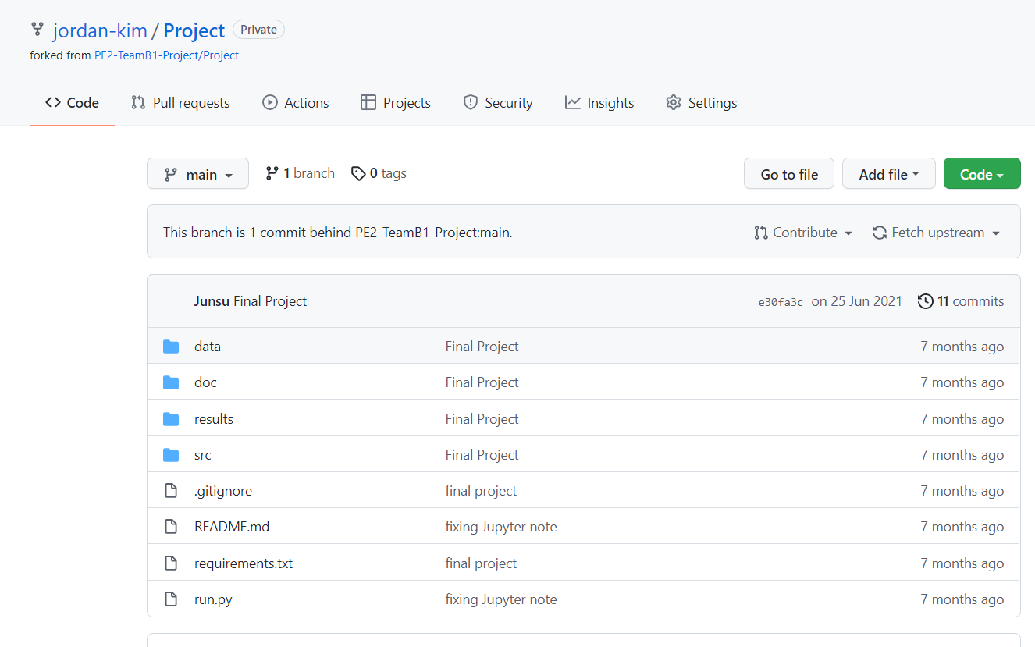
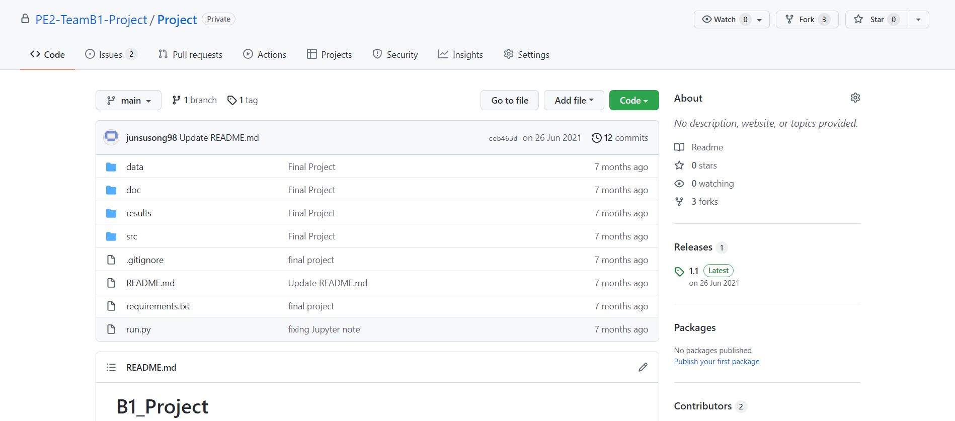
실습내용 소개
1. Create Organization & Fork
Organization 생성 및 main Repository 업로드
Main Repository를 Fork 후 확인
Fork 후 개인 Repository 확인
Organization(Main Repository)

Slide 88
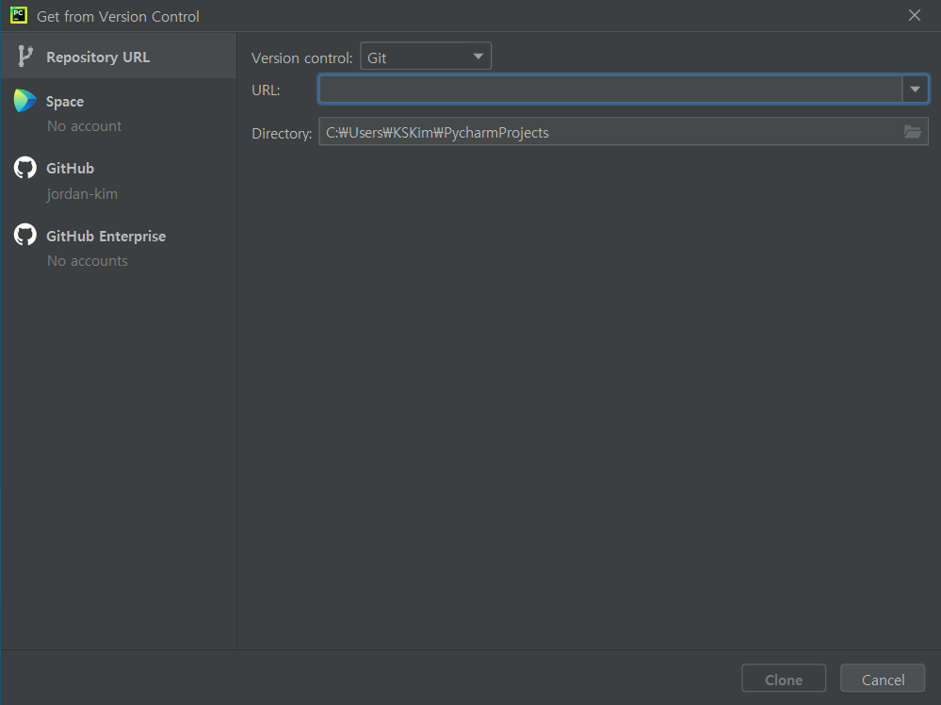
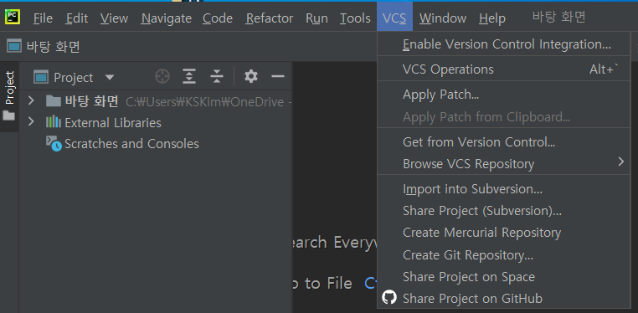
실습내용 소개
Github in Pycharm
‘VCS’ → ‘Get from Version Control’
URL을 입력
Github 로그인하여 Repository 선택
clone
Organization(Main Repository)

Slide 89
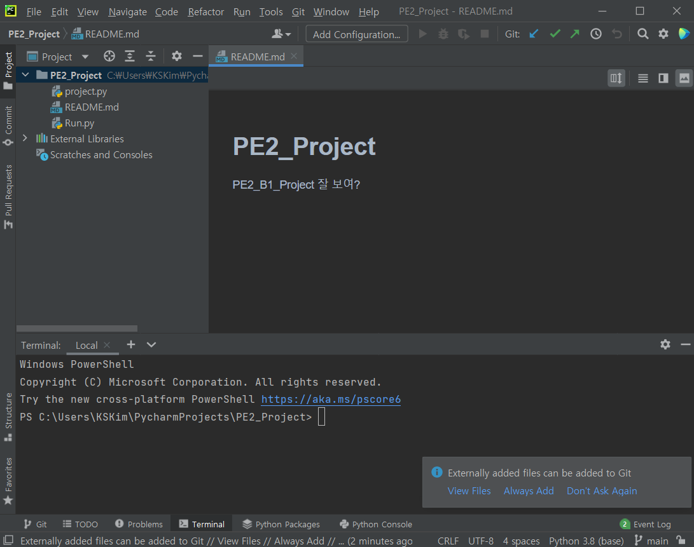
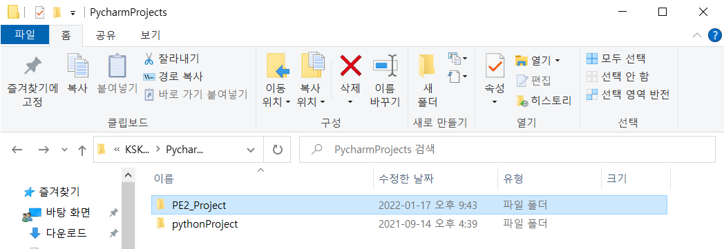
실습내용 소개
Github in Pycharm
Clone 후(PE2_Project)
- 설정 경로로 잘 Clone되었는지 확인
- 가상 환경 설정(1강 참고)
New Window

Slide 90
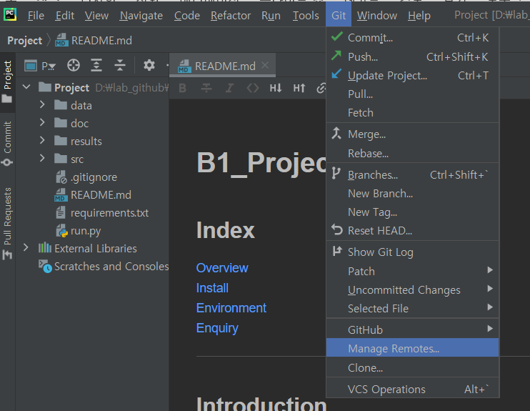
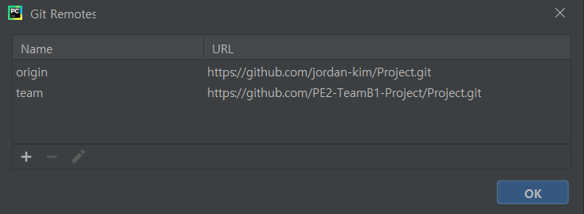
실습내용 소개
Github in Pycharm
Git Remote에 개인 Repository와 Team Repository를 등록한다.
Team Repository의 URL을 추가로 입력
‘Git’ → ‘Manage Remotes..’

Slide 91


실습내용 소개
Github in Pycharm
‘Git’ → ‘Pull...’
에러를 수정할 경우(‘Git’ → ‘Branches...’)
- 최신화된 main Branch에서 새로운 Branch 를 만들어 작업한다.
- ‘Origin’에서 team으로 바꿔준다.
‘Fetch’를 통해 로컬 최신화(‘Git’ → ‘Fetch’)

Slide 92

실습내용 소개
Github in Pycharm
‘Git’ → ‘Commit...’
- Message를 통해 수정사항을 기록한 후, Commit한다
- 이름, e-mail 입력
수정된 파일 목록
“로컬에서의 작업 완료”
Commit 메시지 입력

Slide 93

실습내용 소개
Github in Pycharm
‘Git’ → ‘Push...’
- ‘team’으로 Push할 시, Triangle Workflow가 성립되지 않음
‘origin’으로 Push
Commit 메시지와 변경 내역

Slide 94


실습내용 소개
Github in Pycharm
Github 개인 Repository에서 Push가 잘 되었는지 확인
‘origin’으로 Push
Commit 메시지와 변경 내역
- 수정 사항, 수정한 사람, 수정 시간 등에 대해 기록되어 있다
- 새로 만든 branch와 main branch를 Merge한다.(‘Git’ → ‘Merge...’)

Slide 95


실습내용 소개
Github in Pycharm
Pull Request
‘origin’으로 Push
‘Pull Request’ → ‘New Pull Request’
‘base repository’, ‘base branch’, ‘compare branch’와 ‘head repository’ 확인
→ ‘Create Pull Request’
Commit 메시지와 변경 내역

Slide 96



실습내용 소개
Github in Pycharm
Create Pull Request
- team repositor에서 Pull Request 확인
‘origin’으로 Push
- 팀원들과 수정 내용을 확인한 후 ‘Merge pull request’
Commit 메시지와 변경 내역
- 수정한 사항에 대한 Review를 작성한다.

Slide 97
실습내용 소개
주의사항
충동 확률을 낮추려면 무조건 작업 시작 전
“stash and pull” first !!
작업을 빠르게 하려면 commit push를 자주 !!

Slide 98
Github로 협업하기
Class 6 - 2
Git 명령어 이용

Slide 99
실습내용 소개
1. Github로 협업하기
1. Git clone
Github(Team)
GitHub에 있는 원격저장소를 나의 컴퓨터로 불러오는 작업
Clone
Local

Slide 100

실습내용 소개
1. Github로 협업하기
2. Git branch
나만의 독립적인 작업 공간을 생성한다.
브랜치가 중요한 이유는
평행공간에서 다른 작업물의 영향을 받지 않고
동시에 작업이 가능하다. 협업을 위해 필수

Slide 101
실습내용 소개
1. Github로 협업하기
3. Git pull
Pull : 당겨오다.
지금까지의 작업물을 받아오는 것.
수정 작업 시작할 때 꼭 해줘야 협업에서의 충돌을 막아줘요!

Slide 102
실습내용 소개
1. Github로 협업하기
4. Git add
작업 디렉터리 상의 변경 내용을
스테이징 영역에 추가하는 명령어!
수정 내역을 스테이징 영역에 추가하는 것.

Slide 103
실습내용 소개
1. Github로 협업하기
5. Git commit
스테이징 영역에 add에서 추가한 파일들이 있는 상태!
Commit을 하면 Git에 파일에 상태를 저장하는 것!
커밋 메시지와 함께 명시적으로 기록을 남기게 된다.

Slide 104

실습내용 소개
1. Github로 협업하기
6. Git push
원격 저장소에
코드의 변경분을
업로드하기 위한 명령어

Slide 105
실습내용 소개
1. Github로 협업하기
7. Pull request / merge
각자의 브랜치에서 작업했기 때문에,
이제 각각의 브랜치들을 합쳐주는 작업이 필요.
Pull request는 브랜치들을 병합하도록 요청하는 것이고
Merge는 브랜치를 병합하는 작업

Slide 106
실습내용 소개
1. Github로 협업하기
Git의 주요개념
merge
; 한branch에서 완성한 작업을 다른
Branch에 병합하기
pull request
; 완료한 작업을 다른 사람이 리뷰하고
병합하도록 요청하기
issue
; 기능에 대한 논의, 버그추적하기
push
; 내 컴퓨터 로컬에 저장되어 있던 버전
정보를 서버(git 저장소)에 올리기
pull
; Git 저장소 서버로부터 내 컴퓨터 로컬로
버전정보 전체를 가져오기
Branch
;독립적으로 작업을 진행하기 위해
만들어짐. 각각의 브랜치는 다른 브랜치의
영향을 받지 않아서, 여러 작업을 동시에
진행가능

Slide 107
실습내용 소개
1. Git terminal 사용
Git config : git 사용자 정보를 설정한다(최초 1회만 실행)
git config –global user.name “~~~”
git config –global user.email “~~~@~~~.~~~”

Slide 108
실습내용 소개
1. Git terminal 사용
Git init : 버전관리 원하는 폴더 위치에서 명령어를 실행
git init

Slide 109
실습내용 소개
1. Git terminal 사용
Git status : 저장소의 상태 working tree status를 확인
git status

Slide 110
실습내용 소개
1. Git terminal 사용
Git clone : 존재하는 원격저장소를 로컬 저장소로 복제
git clone [원격저장소 주소]

Slide 111
실습내용 소개
1. Git terminal 사용
Git branch : 각자 다른 작업을 병행하여 진행할 수 있는 브랜치
git branch // 브랜치 목록을 보여줌. 기본 브랜치는 master
git brach 브랜치명 // 특정 이름 가진 브랜치를 생성
git checkout –b 브랜치명 // 해당 브랜치로 이동

Slide 112
실습내용 소개
1. Git terminal 사용
Git pull : 원격 저장소의 변경사항을 가져올 때 사용!!
git pull [저장소] [브랜치]
ex) git pull origin master

Slide 113
실습내용 소개
1. Git terminal 사용
Git add : 파일/폴더/디렉터리에 있는 모든 파일을 staging area에 추가
git add (파일명)
git add ./(폴더명)/
git add .

Slide 114
실습내용 소개
1. Git terminal 사용
Git commit : 작업 후 특정 메시지를 작성하여 버전을 생성
git commit –m “메시지”

Slide 115
실습내용 소개
1. Git terminal 사용
Git push : 로컬 저장소의 변경사항을 깃허브의 원격저장소에 반영
git push [원격저장소명] [브랜치명]
ex) git push origin master

Slide 116
실습내용 소개
1. Git terminal 사용
협업 프로세스
Collaborators 공동 작업자 추가하고 승인
Clone – branch – pull – 작업하기 – add – commit – push
(pull request 하면 프로젝트 관리자가) merge

Slide 117
실습내용 소개
1. Git terminal 사용
작업을 빠르게 하려면 commit push를 자주 !!
충동 확률을 낮추려면 무조건 작업 시작 전 pull !!

Slide 118
정리하기
Matplotlib, Polyfit
데이터 → 시각자료
Numpy
행렬 연산
Pandas
데이터 분석∙처리
Git & Github
오픈 소스를 통한 협업
Push & Pull & Pull Request

Slide 119
Q&A

Slide 120
수고하셨습니다.
감사합니다.

